Slide 1
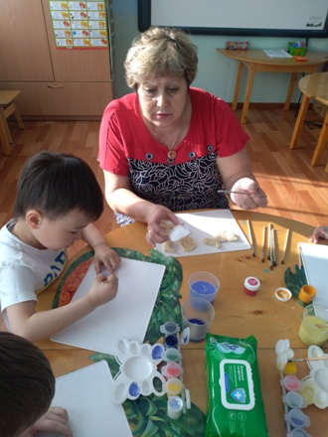
Фото-отчет по самообразованию воспитателя логопедической группы Похолковой Т.А. «Удивительное превращение теста»

Slide 2
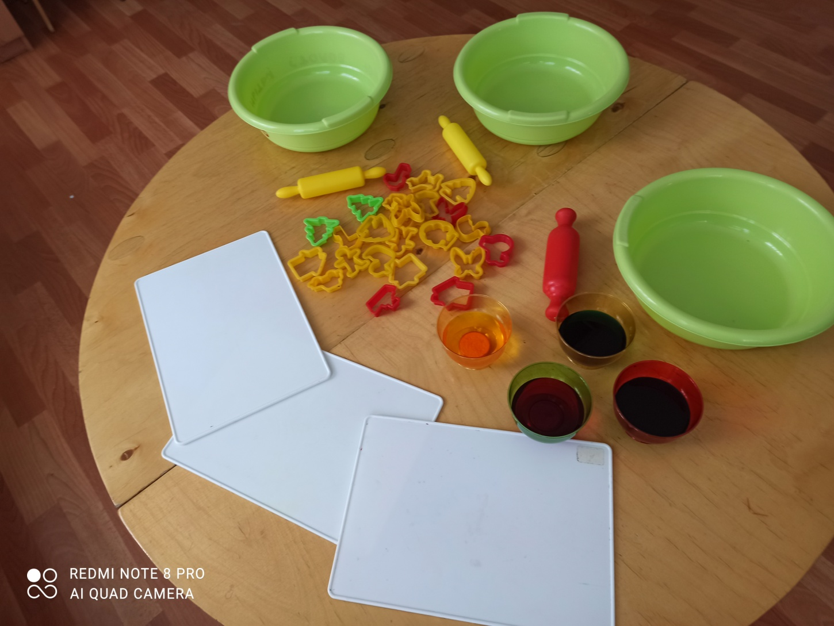
Этапы работы

Slide 3
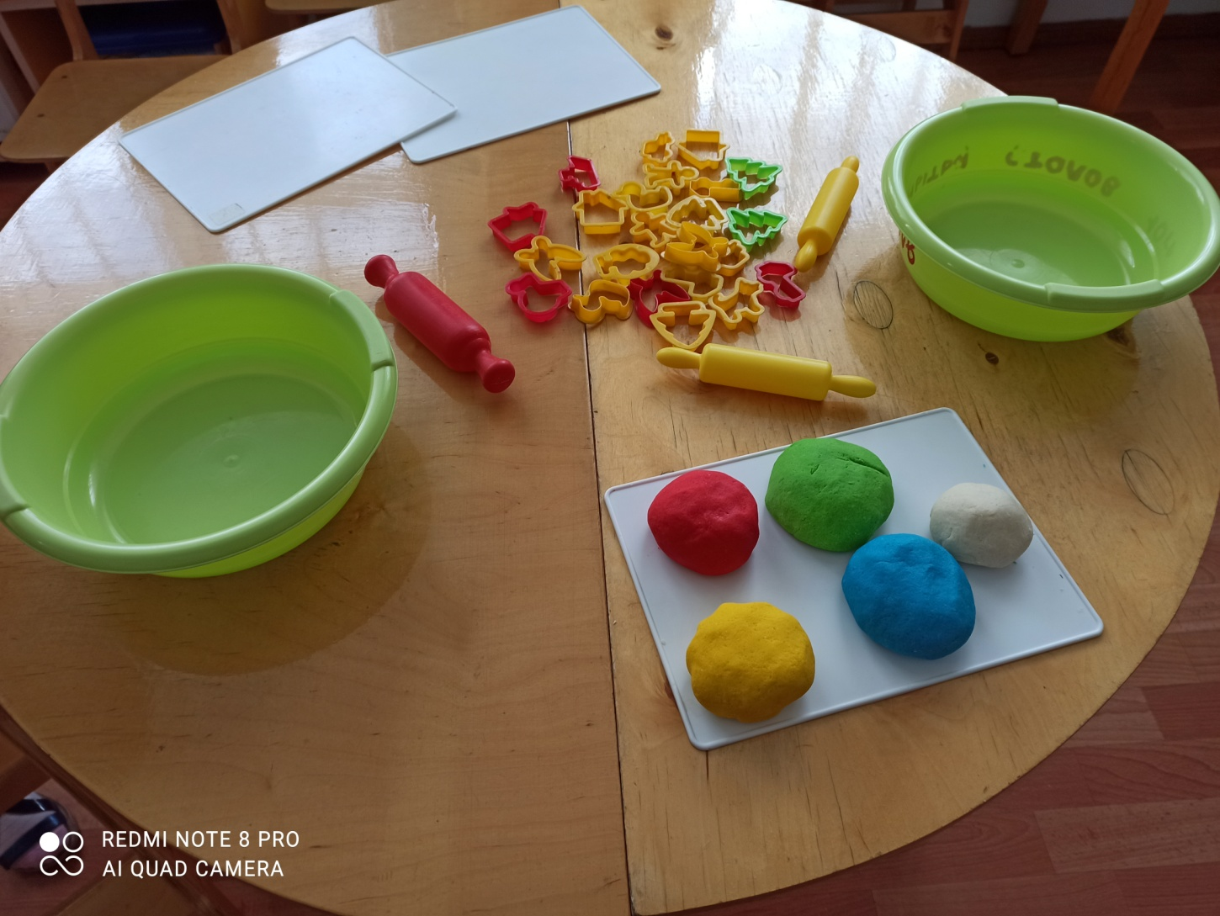
Окрашивание теста

Slide 4
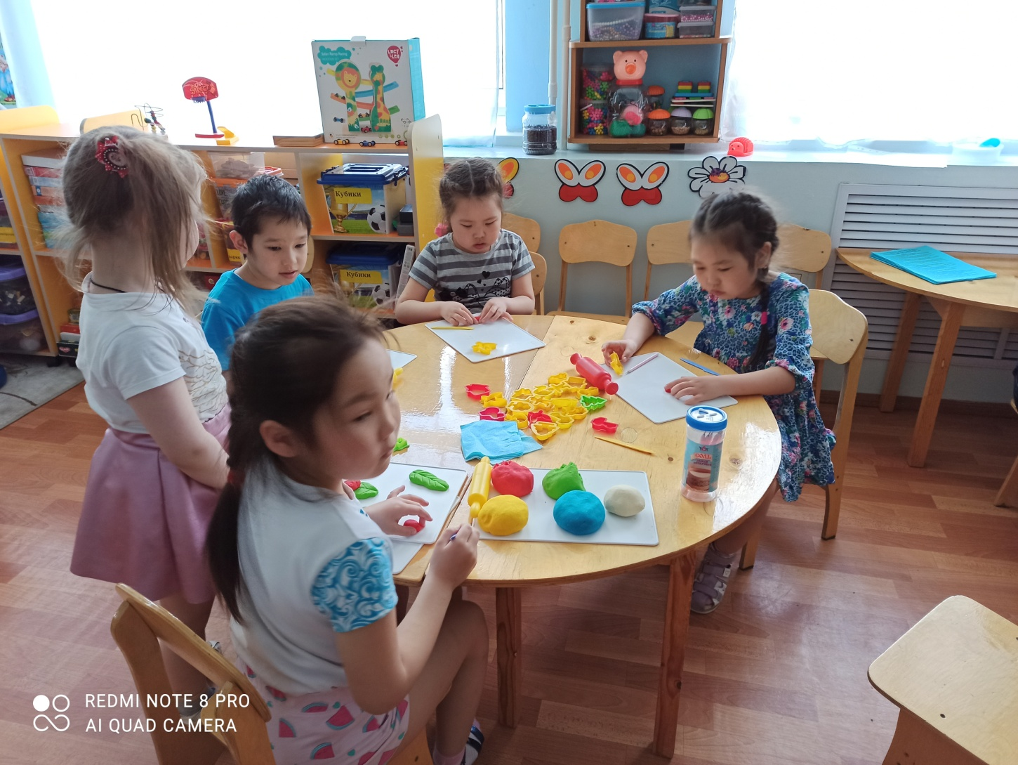
Тестопластика доставляет детям огромное удовольствие

Slide 5
Тестопластика включает в себя множества задач-
Подготовка исходного материала лепка,составление композиций, использование инструментов и подручных средств, работа с красками и еще многое другое.

Slide 6
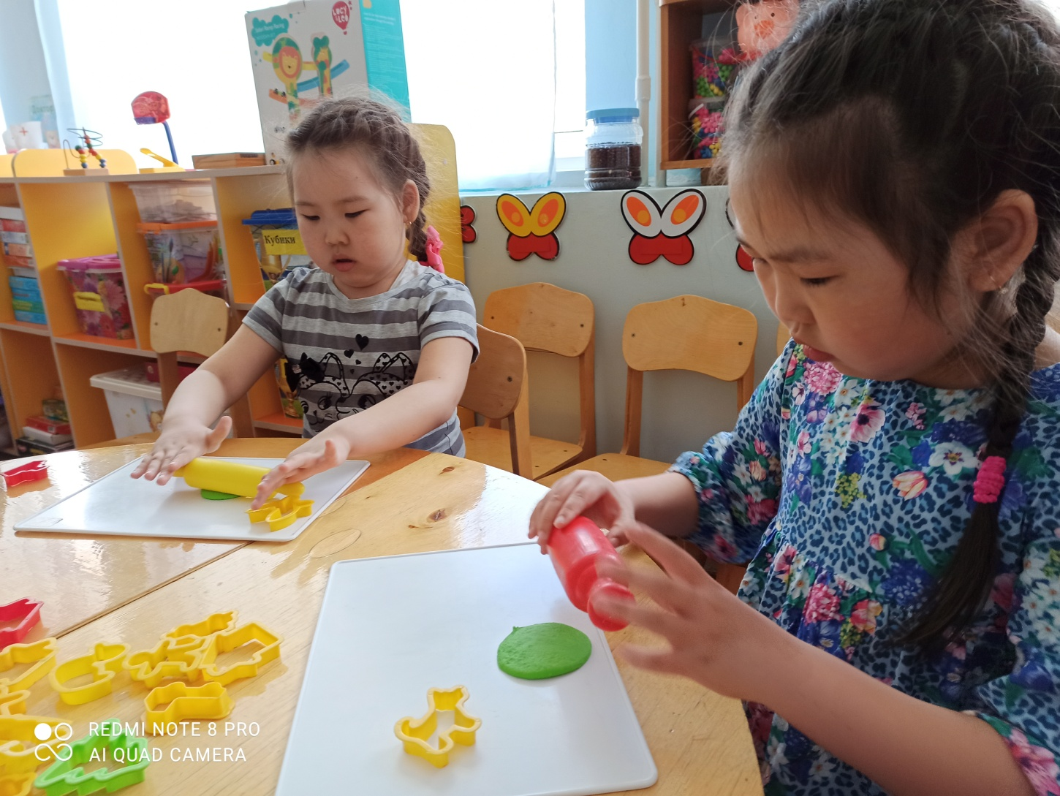
В основе изготовления отдельных элементов лежат шарик и колбаска

Slide 7
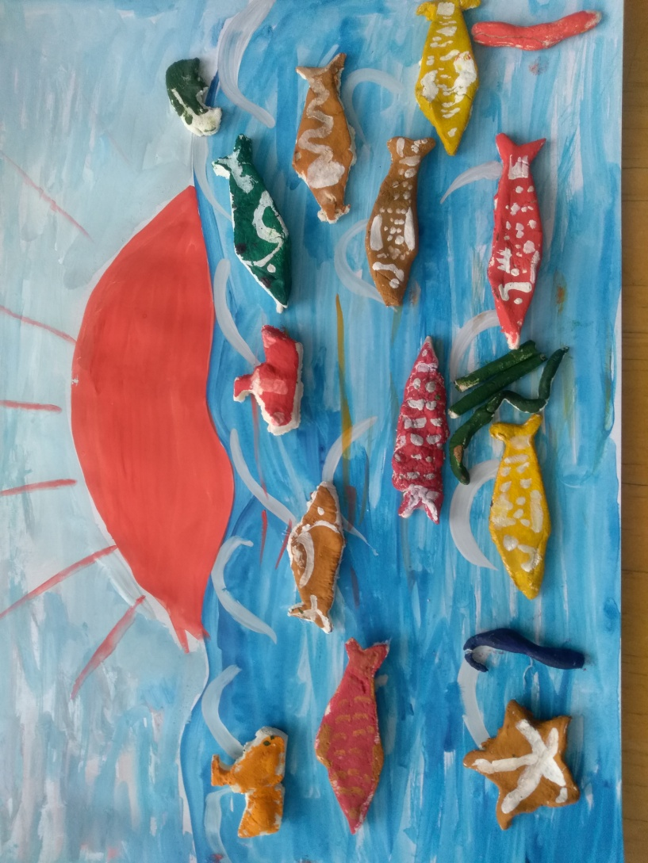
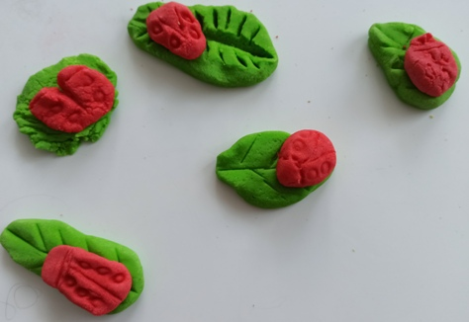
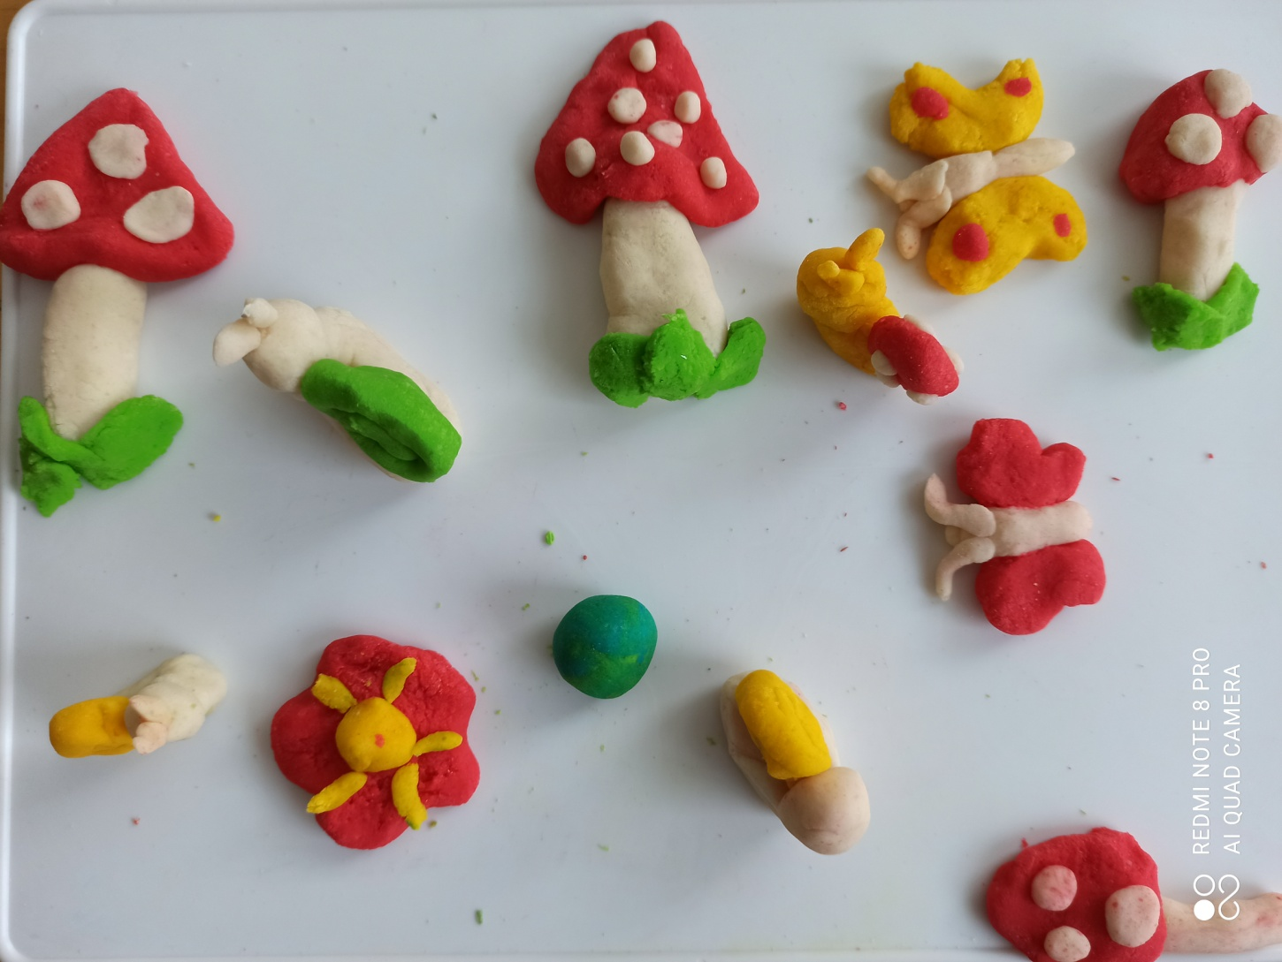
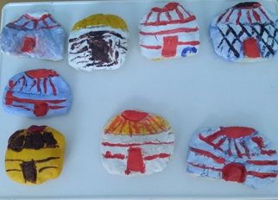
Работы из теста

Slide 8
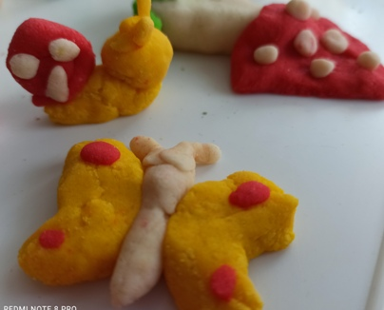
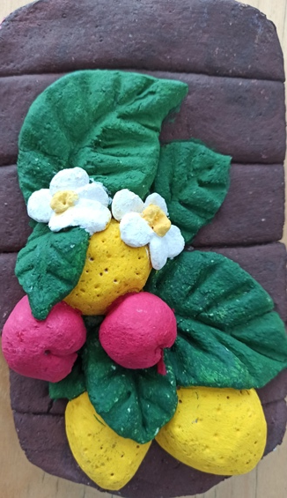
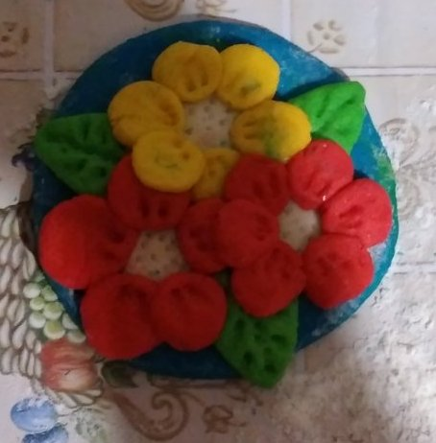
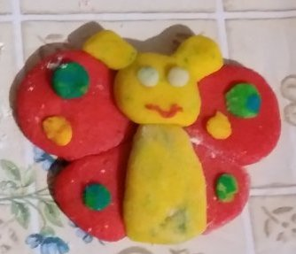
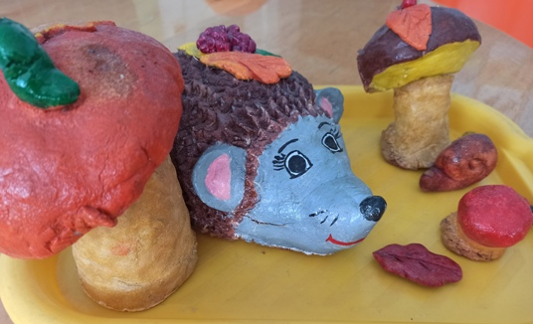

Slide 9
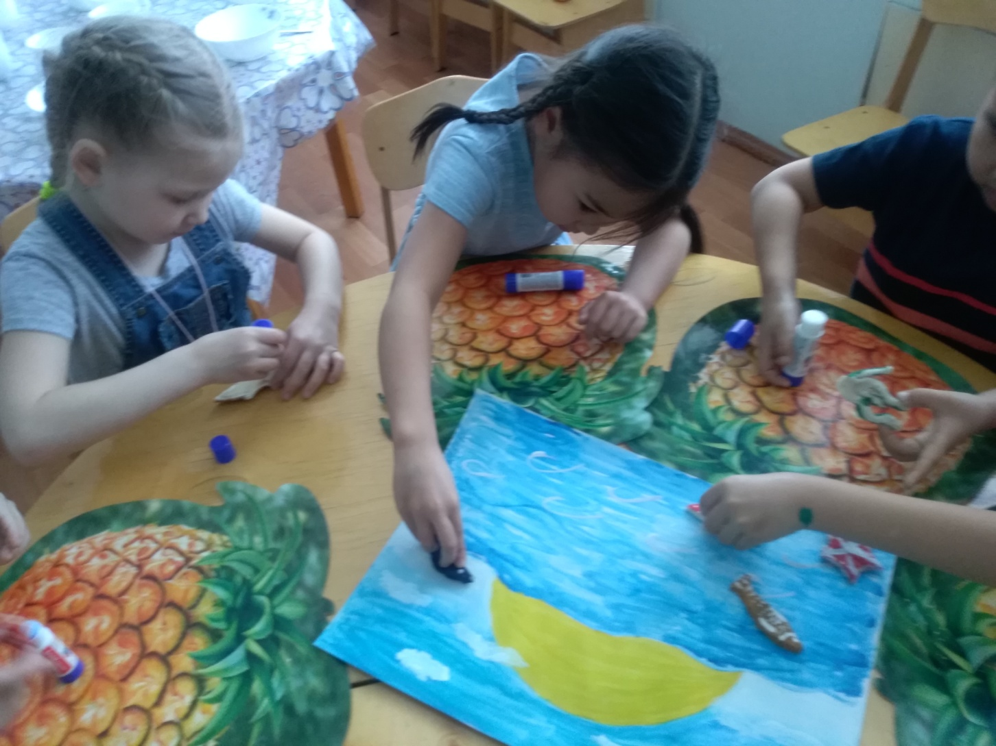
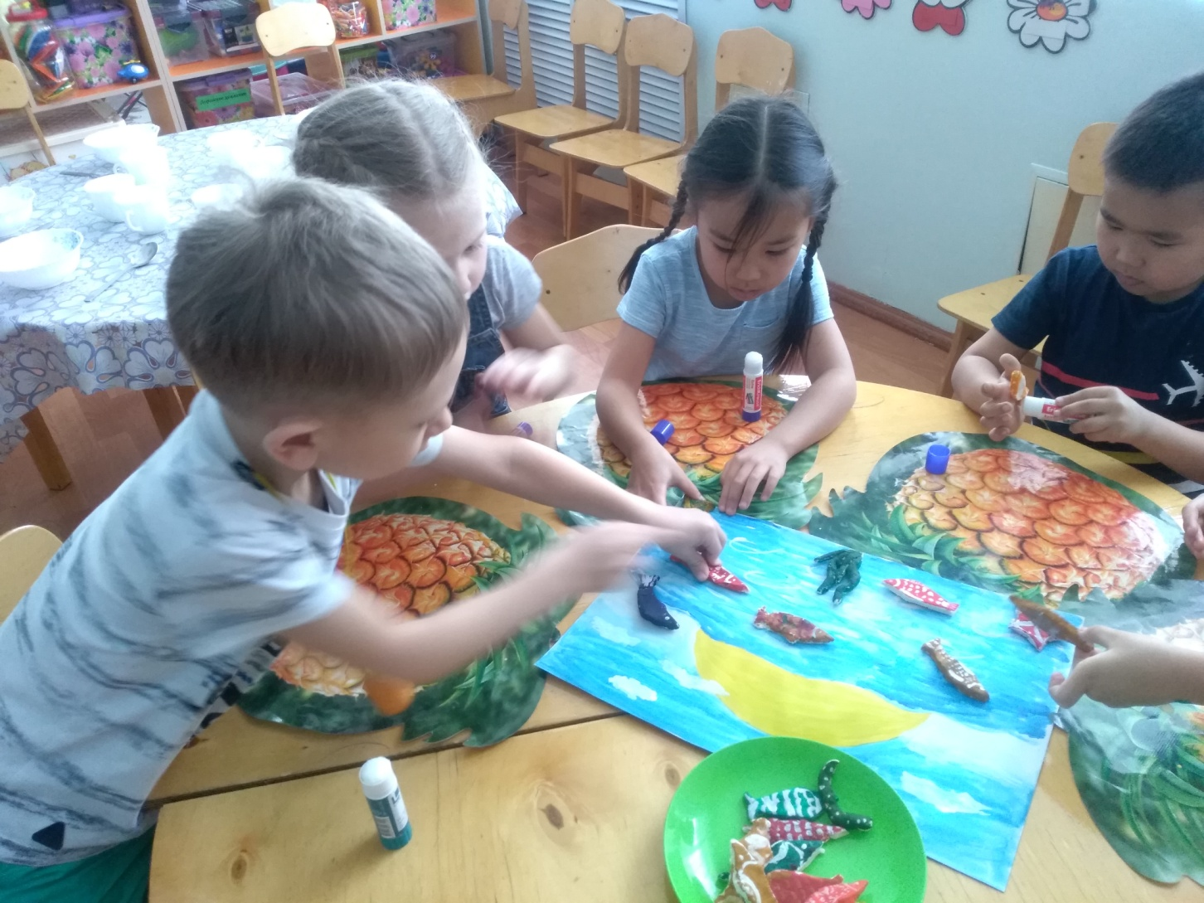
Каждый ребенок занимающийся тестопластикой, имеет уникальную возможность выразить свои скрытые таланты, погрузиться в мир безграничной фантазии,в мир красоты и добра.

Slide 10
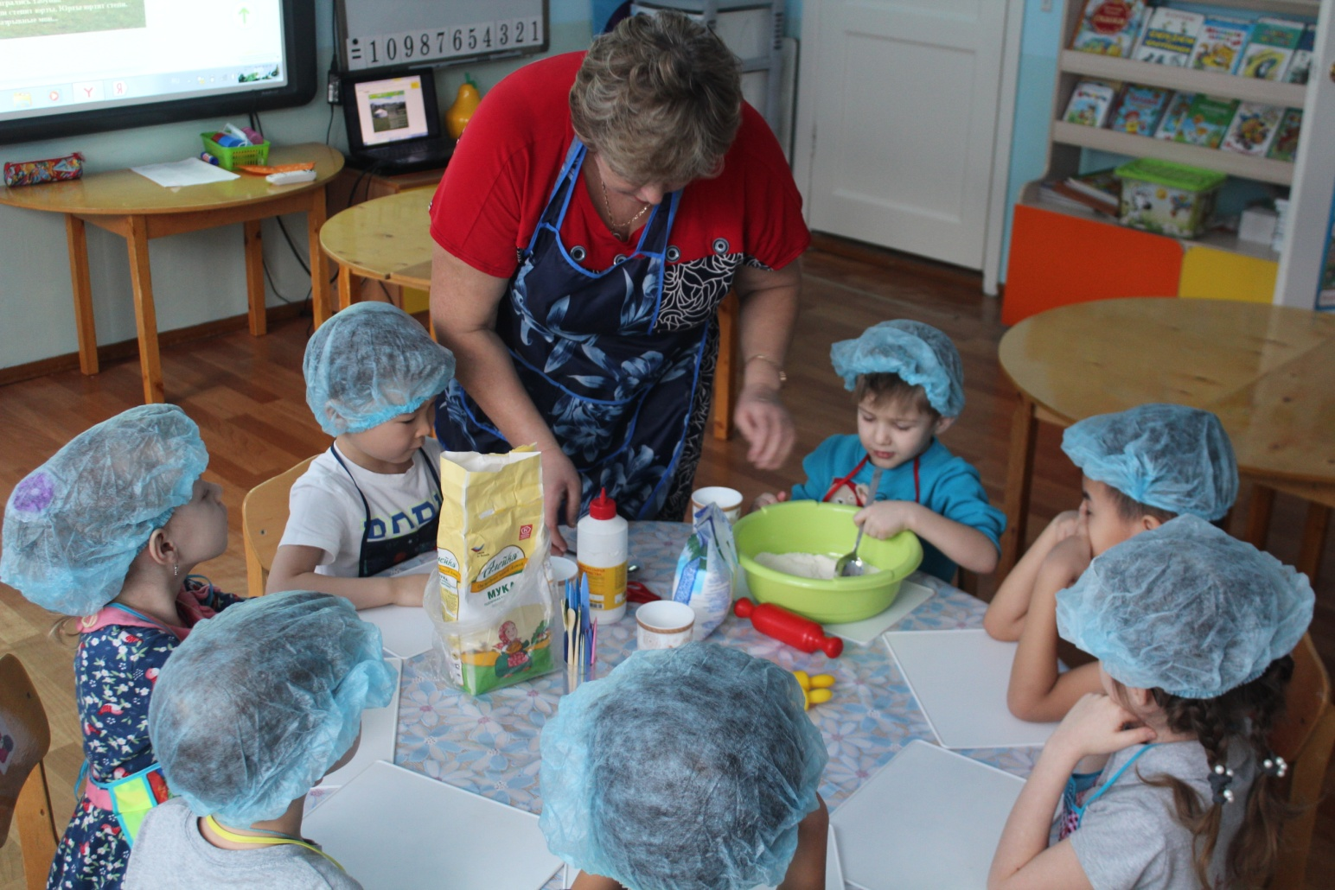
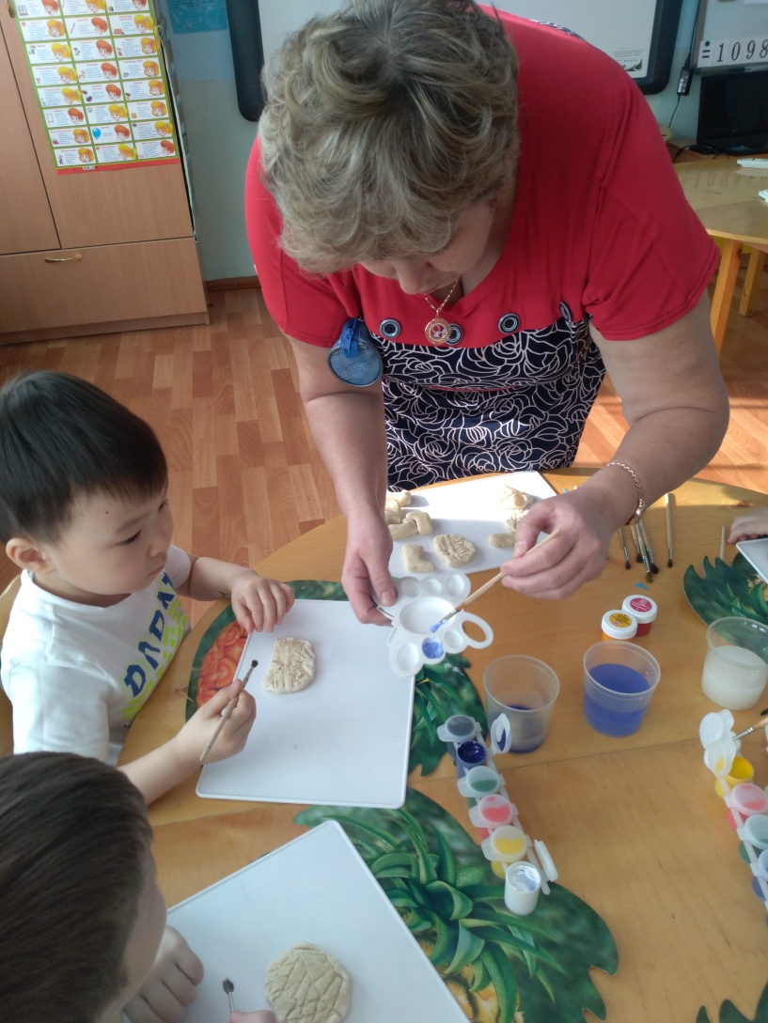
Замесили тесто,а оно ни сместа,
Замесили на дрожжах, не удержишь на возжах.
Взяли соль, воды, муки налепили колобки. Девочки и мальчики развивают пальчики.
Взяли кисть и краски получилась сказка.

Slide 11
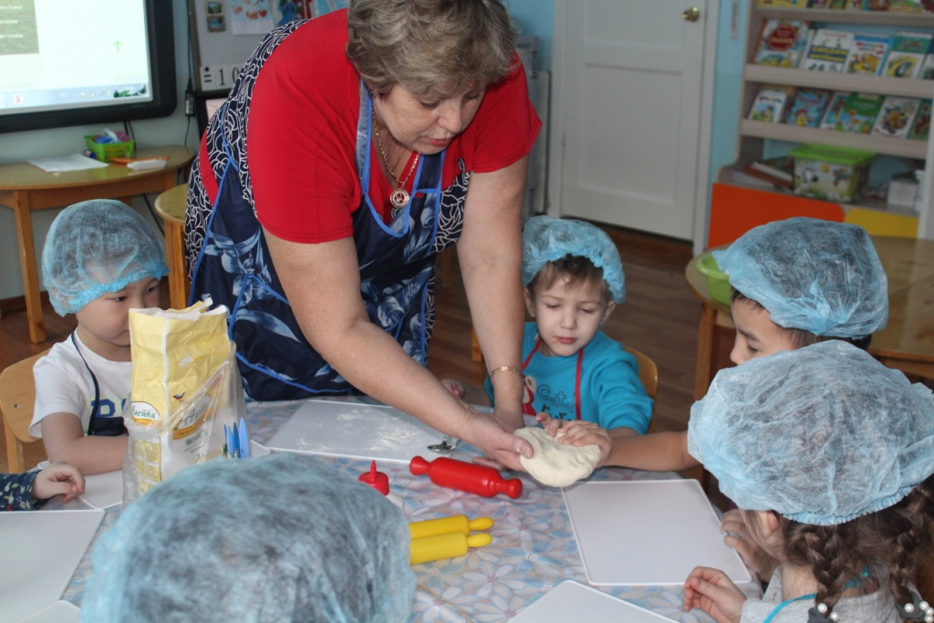
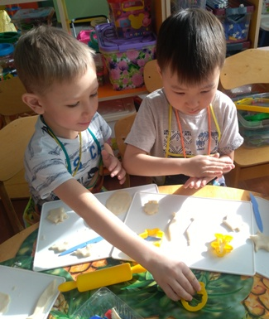
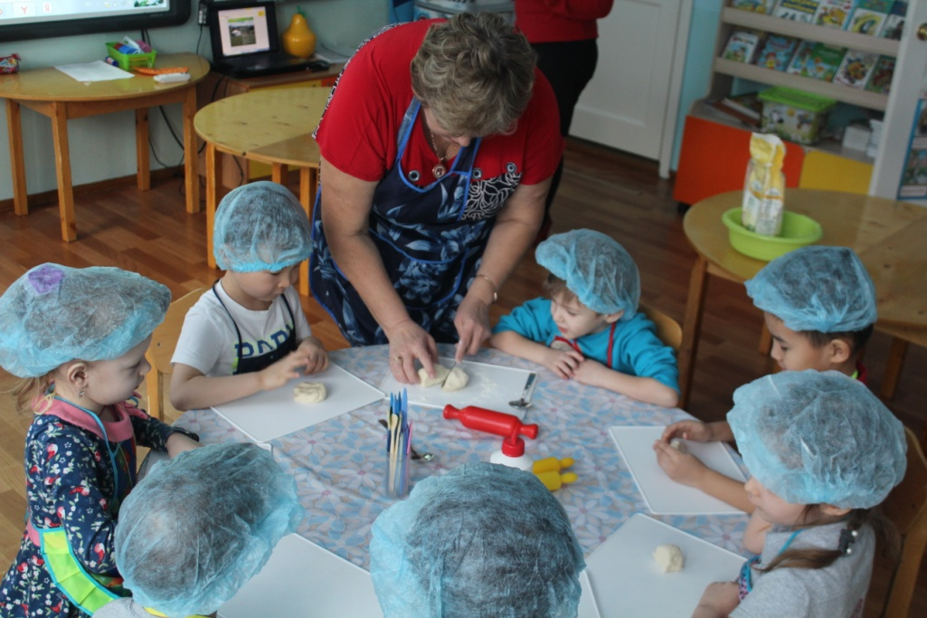

Slide 12
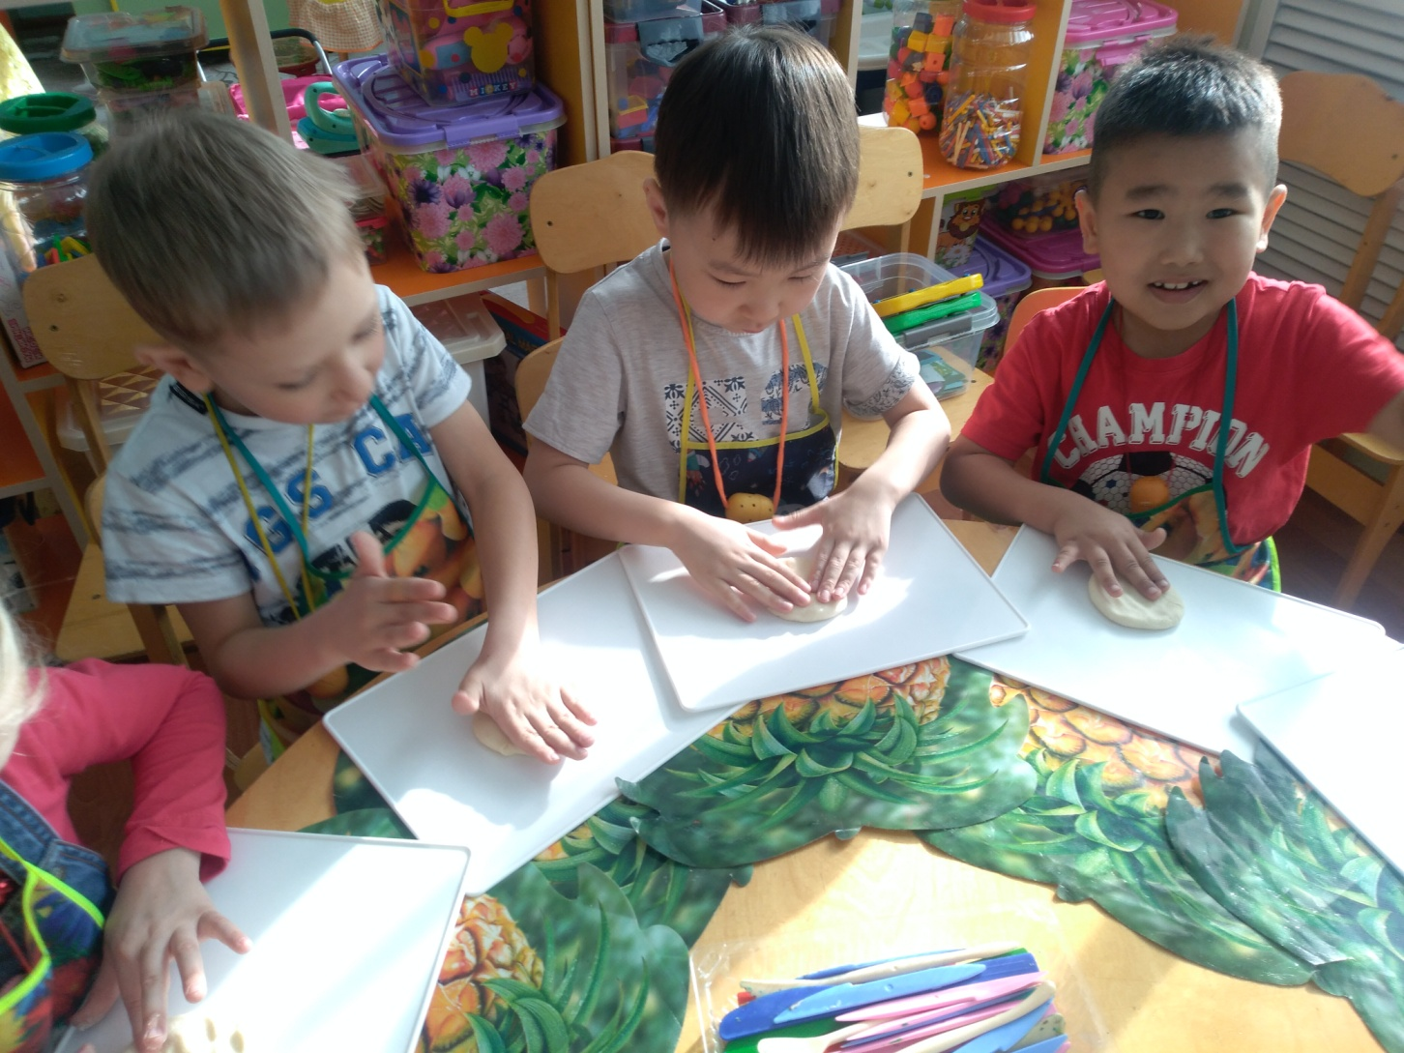
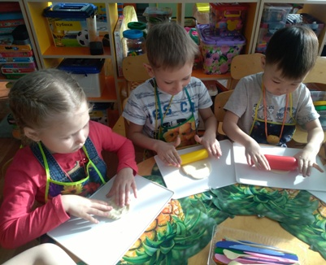

Slide 13
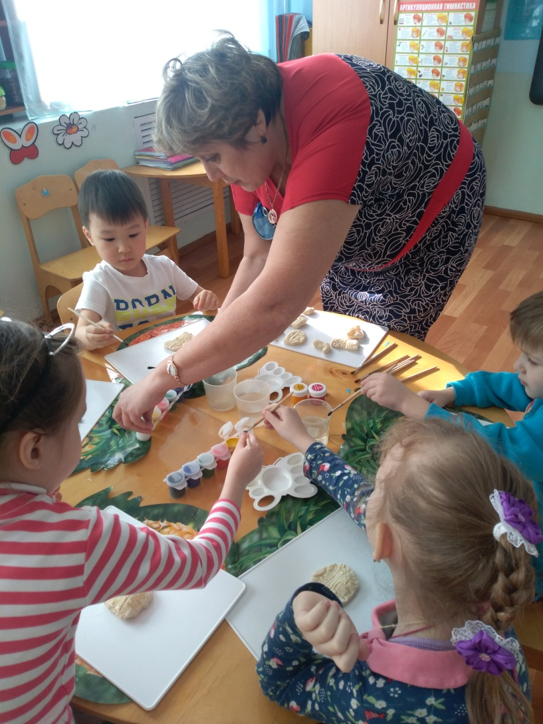
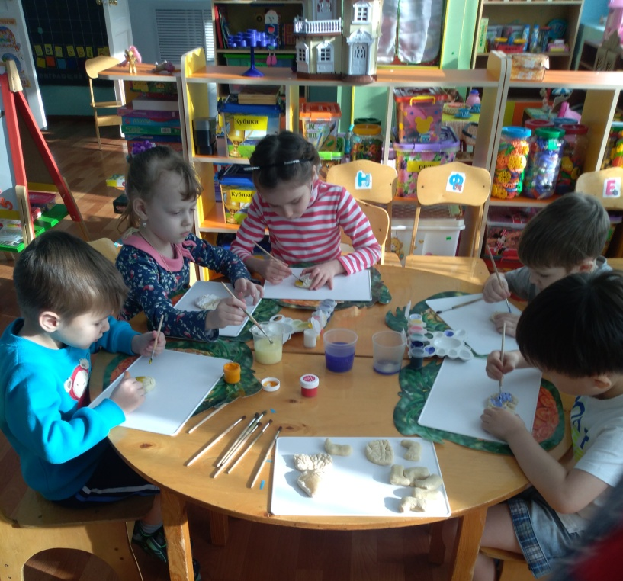

Slide 14
Истоки способностей и дарований детей-
на кончиках их пальцев.
От пальцев, образно говоря,
идут тончайшие ручейки которые питают источник творческой мысли.
А.В.Сухомлинский

Slide 15
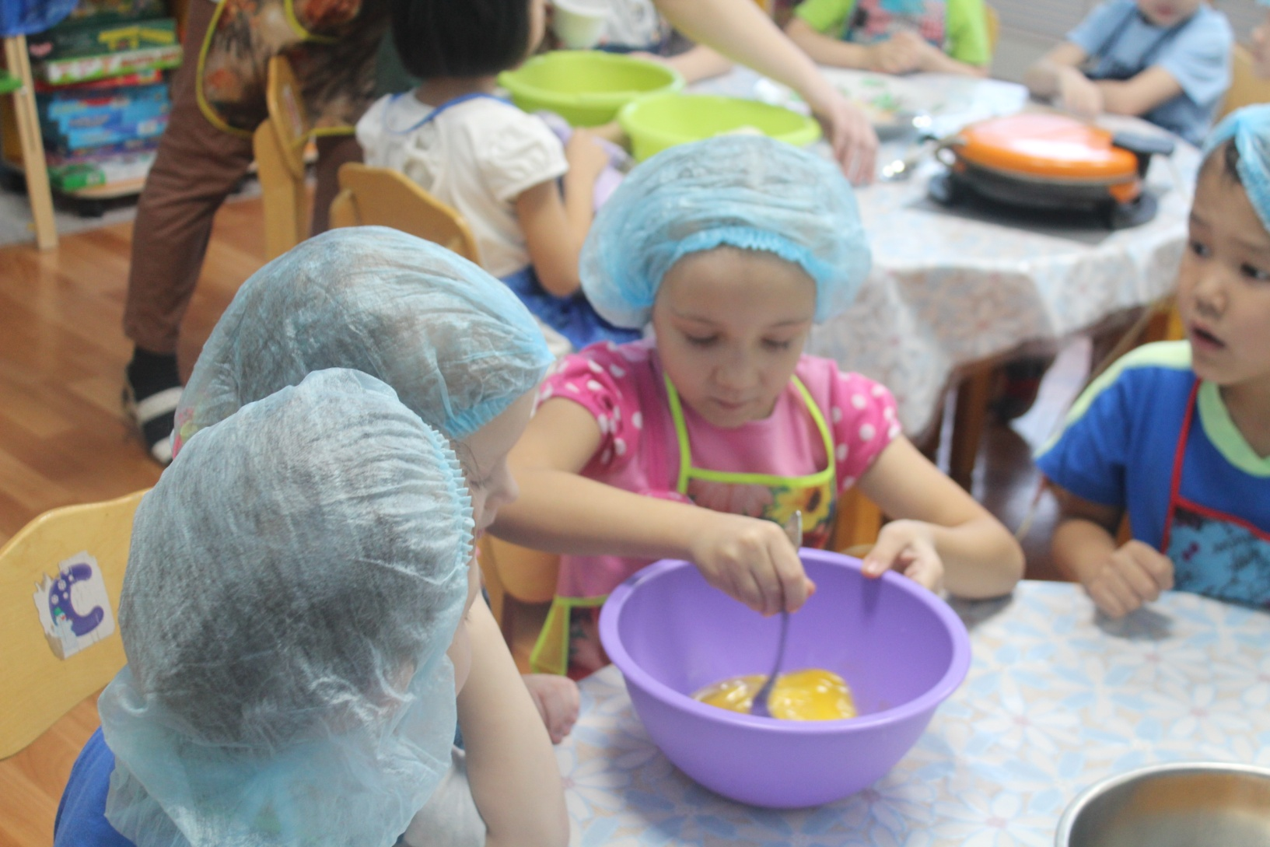
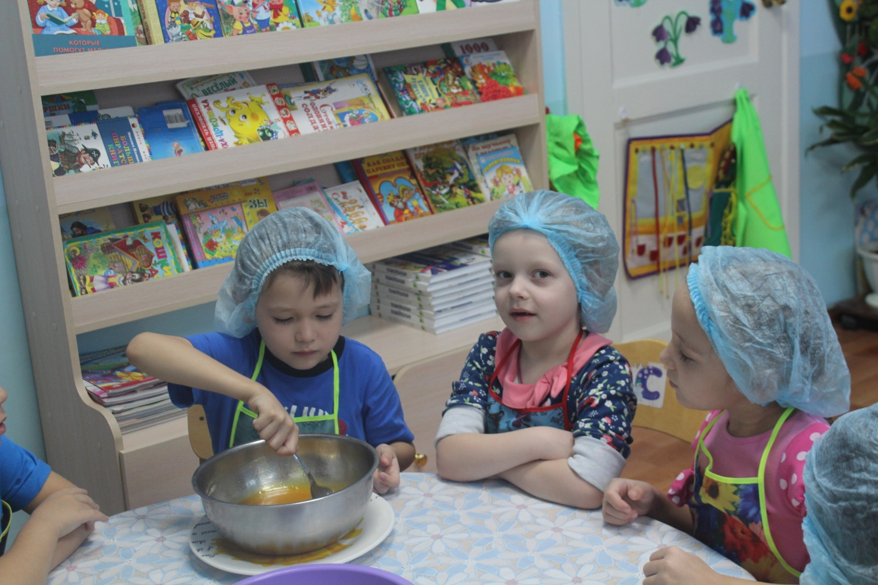
Преимущества работы с тестом
Тесто легко замешивать в любое время.
.

Slide 16
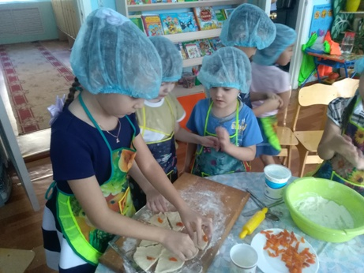
Материал экологически безвредный, не аллергенный.

Slide 17
Легко отмывается и не пачкает одежду

Slide 18
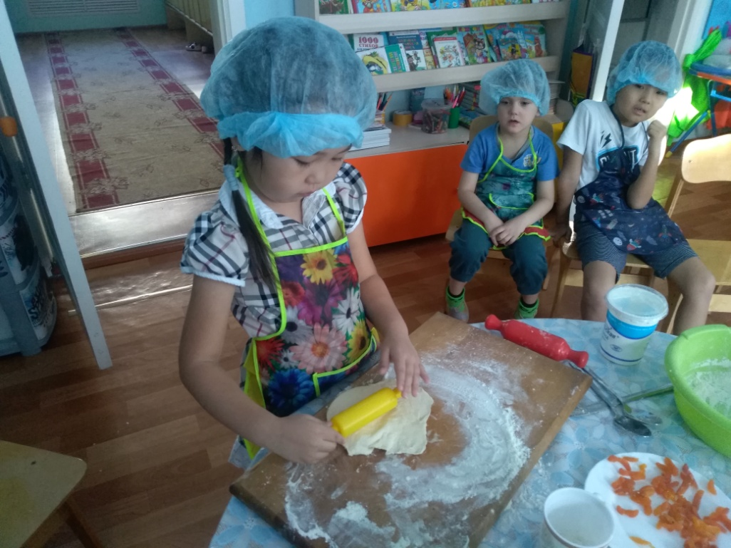
с песочного теста можно лепить угощения к чаю

